Slide 1
内核模式下注册表的操作
注册表基本概念
创建关闭注册表
打开注册表
添加修改注册表
查询注册表
枚举子项
枚举值
删除项与删除值
Rtl函数
主讲:masm6432

Slide 2
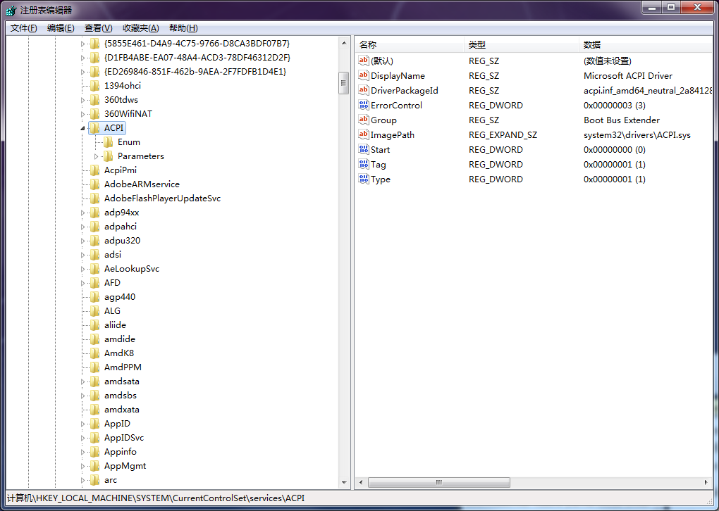
注册表基本概念
项
子项
值

Slide 3
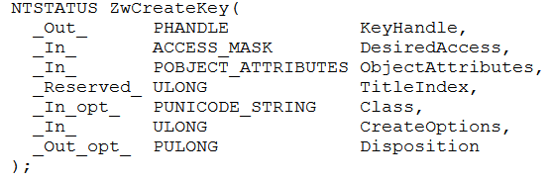
创建关闭注册表

Slide 4
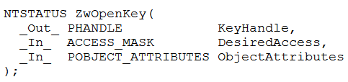
打开注册表

Slide 5
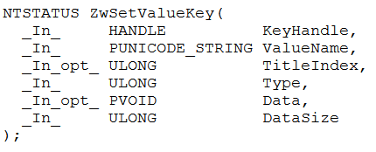
添加修改注册表
数据类型常量 | 描述
REG_BINARY | 可变长二进制数据
REG_DWORD | 无符号长整型，格式依平台而变
REG_DWORD_BIG_ENDIAN | 无符号长整型，大结尾格式
REG_EXPAND_SZ | 空结尾的Unicode串，包含%-escapes环境变量
REG_MULTI_SZ | 一个或多个空结尾的Unicode串，最后有一个额外的null
REG_SZ | 空结尾的Unicode串

Slide 6
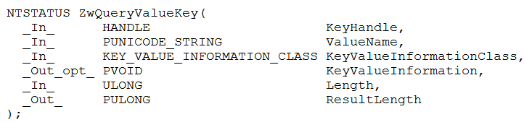
查询注册表值

Slide 7
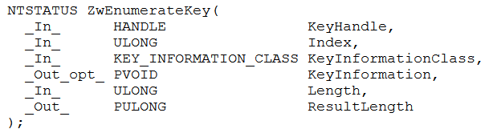
枚举子项

Slide 8
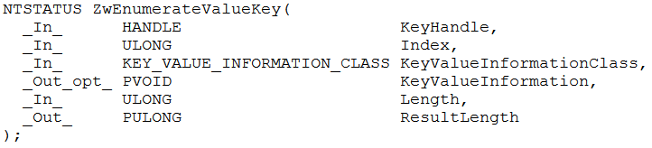
枚举值

Slide 9


删除项与删除值

Slide 10
Rtl函数
分类 | 描述
RtlCreateRegistryKey | 创建注册表项
RtlCheckRegistryKey | 查看某项注册表是否存在
RtlWriteRegistryValue | 写入注册表的值
RtlQueryRegistryValue | 查询注册表的值
RtlDeleteRegistryValue | 删除注册表的

